Slide 1
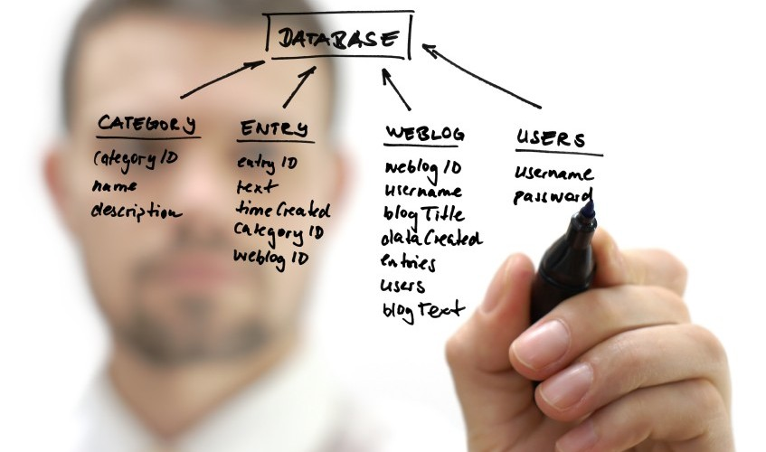
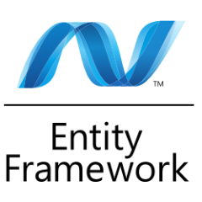

Visão geral do ADO.NET
Entity Framework
COTI Informática
Escola de Nerds

Slide 2

1. ADO.NET
ADO.NET (ActiveX Data Objects) consiste em um conjunto de bibliotecas definidas pelo .NET framework (localizadas no namespace System.Data) que pode ser utilizado para manipular e persistir informações armazenadas numa base de dados remota.
Aplicação .NET
(Asp.Net, Forms, MVC, etc...)
ADO.NET
(SqlClient, EntityFramework, DataSets, etc...)
Banco de dados
(SqlServer, Oracle, MySql, etc...)

Slide 3
1. ADO.NET
São exemplos de tecnologias ADO.NET para acesso a dados:
SqlClient
ODBC
LINQ to SQL
Entity Framework
Conjunto de Classes utilizadas para acesso ao SqlServer. Necessita de escrita de código SQL para executar operações na base de dados.
É o modo mais simples de conexão com o SqlServer através do C# por exemplo.
ODBC (acrônimo para Open Data Base Connectivity) é um padrão para acesso a sistemas gerenciadores de bancos de dados. Este padrão define um conjunto de interfaces que permitem acesso a qualquer base de dados mapeada pelo ODBC
LINQ to SQL é uma implementação específica do LINQ para o SQL Server que converte consultas escritas em C# em SQL, provendo uma interface que permite mapear os objetos do banco de dados gerando as classes para realizar as operações usando a sintaxe LINQ.
Tecnologia ADO .NET que suporta o desenvolvimento a aplicações orientadas a dados. Permite que os desenvolvedores consultem entidades e relacionamentos neste modelo enquanto contam com o suporte do EF para traduzir estas operações para comandos especificos SQL da base de dados

Slide 4
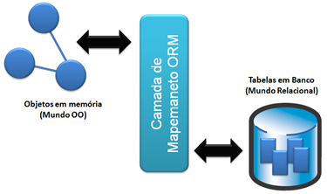
2. Entity Framework
O Microsoft® ADO.NET Entity Framework é um framework do tipo ORM (Object/Relational Mapping) que permite aos desenvolvedores trabalhar com dados relacionais como objetos de domínio específico, eliminando a necessidade de maior parte dos códigos de acesso de dados que os desenvolvedores geralmente precisam escrever. Com o Entity Framework, os desenvolvedores podem lançar consultas usando expressões LAMBDA, e depois recuperar e manipular dados como objetos fortemente tipificados.
A implementação do ORM do Entity Framework fornece serviços como rastreamento de alterações, resolução de identidades, lazy loading e tradução de consultas para que os desenvolvedores possam se concentrar na lógica de negócios de seus aplicativos em vez dos princípios básicos de acesso a dados.

Slide 5
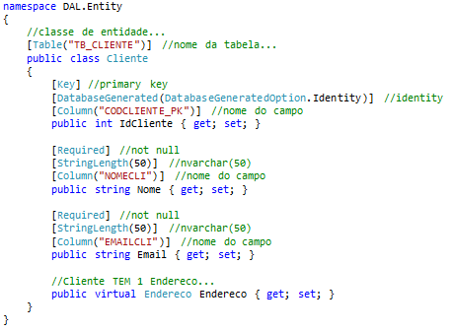
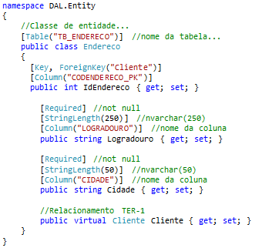
2. Entity Framework
Mapeamento Objeto Relacional (ORM)
A principal diferença do EF para o SqlClient é o fato do EF não utilizar SQL para executar operações no banco de dados. O EF é baseado em ORM (Mapeamento Objeto Relacional)
O ORM é uma técnica que vai permitir ao framework interpretar as classes de entidade e seus atributos já como tabelas de uma base de dados.
No EntityFramework o mapeamento pode ser feito através de uma biblioteca chamada System.ComponentModel.DataAnnotations

Slide 6
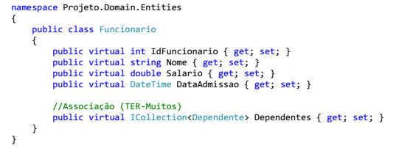
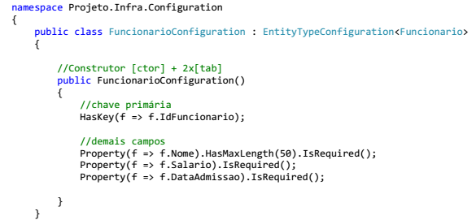
2. Entity Framework
Mapeamento Objeto Relacional (ORM)
O mapeamento também pode ser feito por meio da biblioteca EntityConfiguration que separa as definições de mapeamento da própria entidade.
[Classe de entidade]
[Classe de mapeamento]

Slide 7
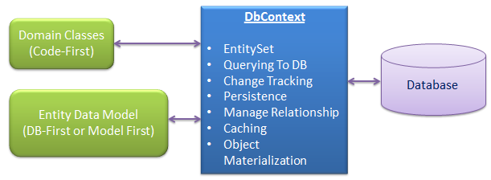
2. Entity Framework
DbContext e DbSet
O EntityFramework gerencia o acesso a base de dados e as operações realizadas com as entidades através de 2 Classes principais: DbContext e DbSet
DbContext
Classe do EntityFramework o qual herdamos para poder executar acesso e operações na base de dados.
DbSet
Classe utilizada para interpretar os mapeamentos feitos nas entidades
Cada entidade mapeada com DataAnnotations deverá ser declarada com DbSet na classe de Conexão
A Classe de conexão deverá herdar DbContext e através do seu construtor enviar para a superclasse o caminho da connectionstring

Slide 8
3. Características do Entity Framework
Funcionam com uma série de servidores de banco de dados (incluindo o Microsoft SQL Server e Oracle).
Incluem um mecanismo sofisticado de mapeamento que pode lidar com esquemas reais de banco de dados e funciona bem com procedimentos armazenados
Fornecem ferramentas integradas do Visual Studio para criar visualmente modelos de entidade e gerar de forma autônoma modelos a partir de um banco de dados existente. Os novos bancos de dados podem ser implantados a partir de um modelo, que também pode ser editado à mão para controle total
São bem integrados com todos os modelos de programação de aplicativos, incluindo .NET, Windows Presentation Foundation (WPF), Windows Communication Foundation (WCF) e WCF Data Services (antes chamado de ADO.NET Data Services)

Slide 9
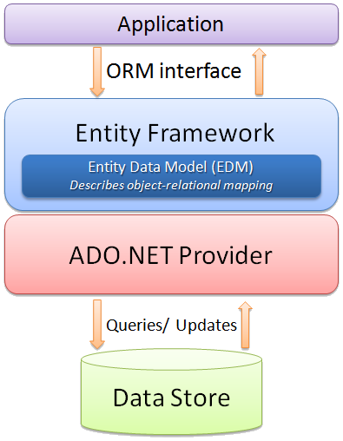
3. Características do Entity Framework
O Entity Framework é baseado no modelo de provedor existente do ADO.NET, com provedores existentes sendo atualizados para suportar a nova funcionalidade Entity Framework.
Por essa razão, as aplicações existentes baseadas no ADO.NET podem ser usadas facilmente no Entity Framework com um modelo de programação familiar aos desenvolvedores ADO.NET.

Slide 10
4. Vantagens do uso do Entity Framework
Menor tempo de desenvolvimento: o framework fornece as capacidades básicas de acesso de dados para que os desenvolvedores possam se concentrar na lógica do aplicativo.
Os desenvolvedores podem trabalhar com um modelo de objeto mais voltado ao aplicativo, incluindo tipos com herança, membros complexos e relacionamentos.
Os aplicativos são liberados de dependências de código fixo em determinado mecanismo de dados ou esquema de armazenamento, já que suportam um modelo conceitual que é independente do modelo físico / de armazenamento.

Slide 11
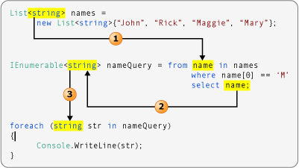
4. Vantagens do uso do Entity Framework
Os mapeamentos entre o modelo do objeto e o esquema de armazenamento específico podem ser alterados sem alteração no código do aplicativo.
O suporte a Language-Integrated Query (chamado de LINQ to Entities) fornece validação de sintaxe de tempo de compilação e IntelliSense para a escrita de códigos em relação a um modelo conceitual. Além do LINQ, o EF também possui suporte a LAMBDA para execução de consultas.

Slide 12
5. CONCLUSÃO
O Entity Framework permite aos desenvolvedores trabalhar com dados na forma de objetos e propriedades específicas de domínio, sem ter que se preocupar com as tabelas de banco de dados subjacentes e colunas onde esses dados são armazenados.
Com o Entity Framework, os desenvolvedores podem trabalhar em um nível mais alto de abstração, quando tratam de dados, e podem criar e manter aplicações orientadas a dados com menos código que em aplicações tradicionais.

